Slide 1
SpreadShare
No more Paperwaste

Slide 2
01
02
03
Problem
Lösung
Ziel
Zu viel Papiermüll durch unnötige Werbungen,Flyer und co.
Mit SpreadShare den Inhalt bequem auf dem Handy anzeigen lassen.
Weniger unnötiger Müll mehr Klimaschutz.

Slide 3
WIE?
BLE-Beacons!

Slide 4

BLE BEACON
Bluetooth-Technologie: BLE steht für Bluetooth Low Energy
Sender-Receiver: Beacons senden Signale, die von Geräten empfangen werden
Push-Nachrichten: Beacons triggern Pop-ups auf mobilen Geräten
Anwendungen: Verwendung in Marketing für standortbasierte Pop-ups

Slide 5
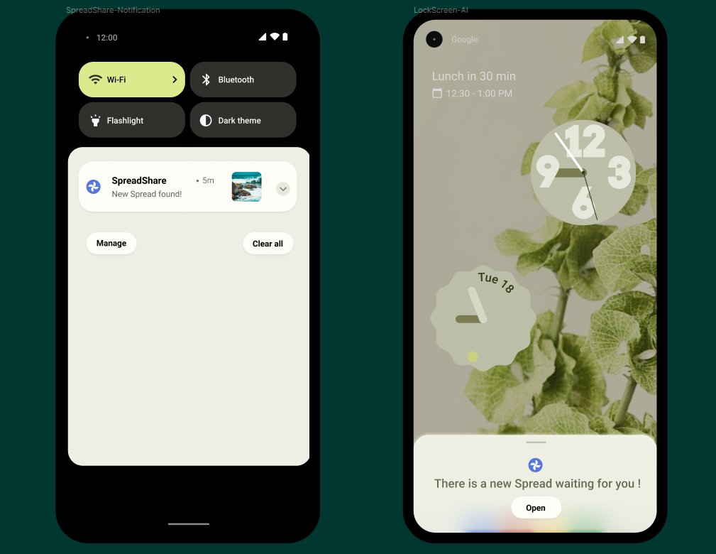
A PICTURE IS WORTH A THOUSAND WORDS

